Slide 1
Psychopati okolo nás alebo hady v oblekoch
MUDr. Elena Marušáková, MBA
M&C Consulting Group s.r.o.

Slide 2
Hypotézy a fakty
Až 15% Američanov má aspoň jednu poruchu osobnosti
Doba a korporácie prajú psychopatom
Extrémne vyhranené a výrazné vlastnosti môžu pracovať v náš prospech / prospech organizácie

Slide 3
15% Američanov má aspoň 1...
V USA sa najčastejšie vyskytuje 7 PO:
Obsedantne kompulzívna (7,88%),
Paranoidná (4,41%),
Antisociálna (3,63%),
Schizoidná (3,13%),
Vyhýbavá (2,36%),
Histriónska (1,84%),
Závislá (0,49%).
(Grant, Hasin, & a kol., 2004)

Slide 4
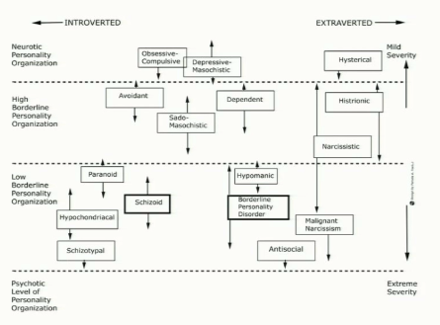
Kto sú a sú všade okolo?
Oto F. Kernberg: Advances in Psychodynamic Psychiatry: The Classification of Personality Disorders - New Developments, APA, 2015

Slide 5
Čo je pre nich typické
Paranoidná - Ľudia sú potencionálni protivníci → ostražitosť
Schizoidná - Potrebujem množstvo priestoru → izolácia
Schizotypová – mám zázračné schopnosti aj všetko okolo mňa
Disociálna (Asociálna) - Ľudia sú tu na to, aby som si od nich bral → útok
Emočne nestabilná
Impulzívna
Hraničná - Ak to nie je biele, potom je to čierne (dichotómia v myslení) → nepredpovedateľné správanie (impulzívne), často je seba obviňovanie, seba poškodzovanie
Histriónska - Potrebujem urobiť dojem → dramatizácia
Anankastická (Obsedantne kompulzívna) - Chyby sú zlé. Nesmiem sa mýliť. → perfekcionizmus
Vyhýbavá – Môžem si ublížiť → vyhýbanie
Závislá - Som bezmocná → pripojenie (pripnutie)
Narcistická - Som výnimočný → povýšenosť
Pasívne agresívna - Mohol by som do toho spadnúť → odpor
Depresívna – Som neschopný, nič sa mi nedarí, mám vždy smolu
Pretrvávajúca zmena po katastrofickej udalosti
Pretrvávajúca zmena po duševnej poruche

Slide 6
Komu praje doba? (a korporácie?)
Pripraveným
Šikovným
Obetavým
Kreatívnym...
Schopným urobiť
ten
správny
dojem!

Slide 7
Osvietení tyrani
Alexander Veľký
Cézar
Napoleon Bonaparte
Steve Jobs
Putin?
Alebo iba tyrani?
Henry VIII,
Lenin, Stalin, Che Guevara, Castro
Kadafi, Noriega

Slide 8
Čo na to psychológia davu
Davy rôznorodé – národy, parlament…
Francúzsky – rovnosť
Anglický – sloboda
Taliansky – centralistický potrebuje Cézara☺
Práve preto sa nikdy nedokázali proletári všetkých krajín spojiť
Davy uniformné (sekty, kasty, triedy)
Sektu spája presvedčenie
Kastu rovnaká výchova, alebo postavenie
Triedu rovnaké záujmy, zvyky, podobná výchova

Slide 9
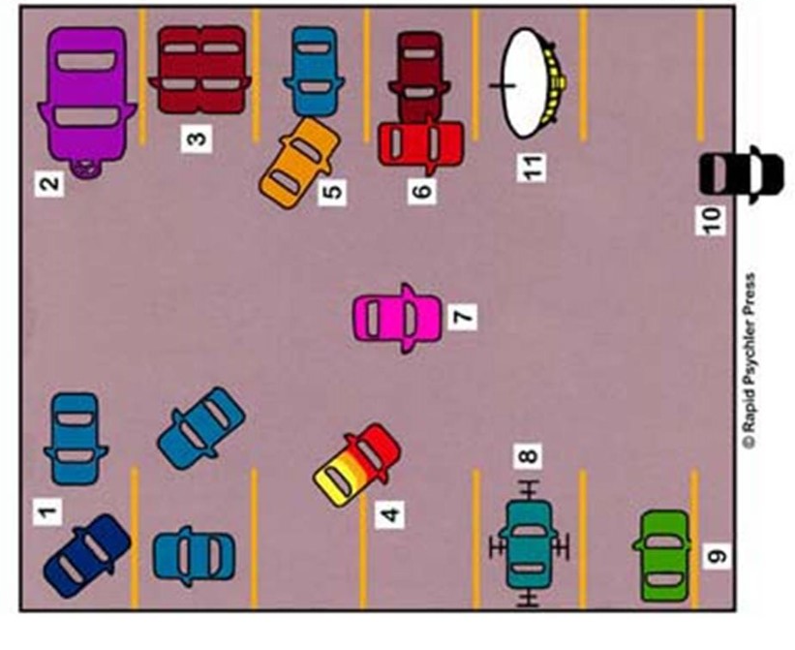
Prečo je dobré mať výhľad na parkovisko?
Hraničná
„Zaháknem sa o bývalého“
Schizotypová
„Moje intergalaktické premiestňovalo“
Antisociálna
„Mne to vyhovuje takto, je to de..., i...., k....,...“
Narcistická
„mám najväčšie, najkrajšie, naj... auto“
Histriónska
„Toto je presne pre mňa, teraz ma všetci vidia“
Závislá
„potrebujem sa o niekoho oprieť“
Schizoidná
„neznesiem vedľa seba nikoho“
Pasívne agresívna
„Ups, ani som si to nevšimol, že som zablokoval dve miesta!“
Obsedantne kompulzívna
„ako podľa pravítka, dokonalé“
Paranoidná
„znovu ma zahnali do kúta“
Vyhýbavá
„tu v rohu som mimo dosah“

Slide 10
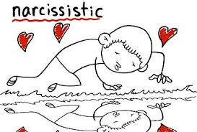
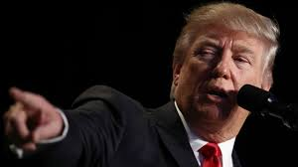
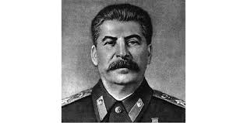
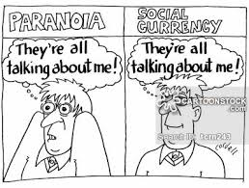
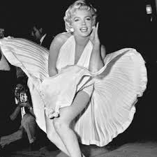
Ďakujem

